Slide 1
OS Linux
Тема 5. Файловые системы Linux

Slide 2
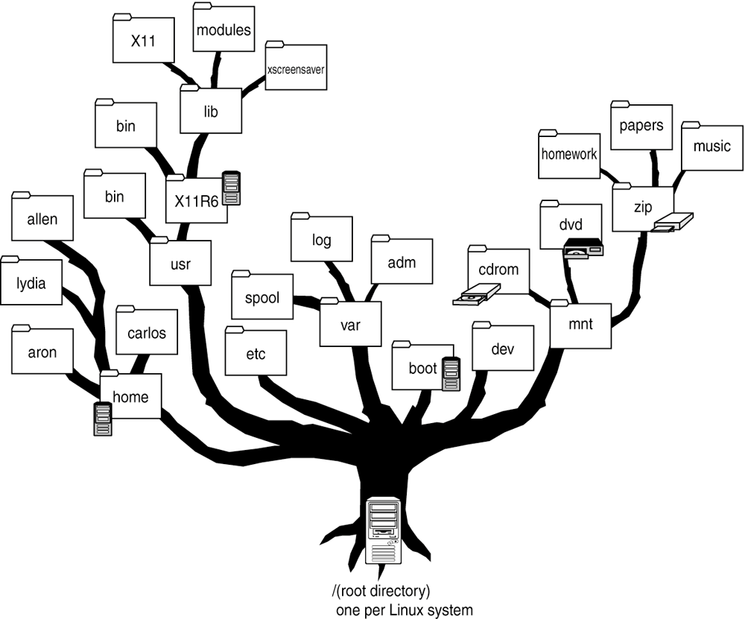
Файловые системы Linux
Что такое файловая система?
Инструмент, позволяющий операционной системе и программам обращаться к нужным файлам и работать с ними.

Slide 3
Файловые системы Linux
Функции файловой системы
Фрагментация файлов и их распределение на носителе
Поиск файла при запросе программ
Участие в создании, чтении и удалении файлов
Работа с атрибутами файлов: изменение названия, размера, времени последнего изменения, доступ к файлу и тд
Каталогизация и организация файлов
Защита файлов от несанкционированного доступа и сбоев системы
Определение права доступа к файлам
Восстановление информации в случае сбоев

Slide 4




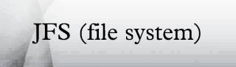
Файловые системы Linux
Файловые системы
Linux предоставляет возможность использования нескольких ФС, каждая из которых оптимизирована для решения определенных задач. Файловые системы в Linux используются не только для работы с файлами на диске, но и для хранения данных в оперативной памяти или доступа к конфигурации ядра во время работы системы. Все они включены в ядро и могут использоваться в качестве корневой файловой системы.

Slide 5
Файловые системы Linux
Типы файловых систем
Журналируемые — данный тип ФС сохраняет историю действий пользователя, а также план проверки системы в специальном файле.
Не журналируемые — данный тип ФС не предусматривают хранение логов, поэтому работают быстрее, но не гарантируют сохранность данных.
Чтобы узнать тип ФС, существует команда file -s

Slide 6


Файловые системы Linux
Ext
Файловая система EXT (Extended File System) была разработана для операционной системы Linux.
Главной целью EXT было преодоление максимального размера записываемых файлов (в то время 64 МБ.)
Благодаря созданию новой структуры метаданных максимально возможный размер файла увеличился до 2 ГБ. В то же время максимальная длина имен файлов увеличилась о 255 байт.
EXT распространена не только среди ОС Linux, но и среди смартфонов на Android, так как по умолчанию Android использует файловую систему Ext4.

Slide 7
Файловые системы Linux
Ext2/3/4
Версия/Год | Особенность | Максимальный размер файла | Максимальная длина имен файла
EXT/1992 | Новая структура метаданных | 2 ГБ | 255 Байт
Ext2/1993 | Повышение скорости работы с данными, отсутствие журналирования | 2 ТиБ | 255 Байт
Ext3/2001 | Добавление журналирования | 2 ТиБ | 255 Байт
Ext4/2008 | Повышение скорости работы с данными благодаря пространственной записи файлов | 16 ТиБ | 255 Байт

Slide 8


Файловые системы Linux
JFS
JFS (Journaled File System) — первая альтернатива для ФС группы Ext. Её разработали в IBM специально для операционной системы AIX UNIX.
Стабильность и минимальные требования для работы. Разработчики JFS ставили перед собой цель создать ФС, которая бы эффективно работала на многопроцессорных компьютерах. Кроме того, эта система относится к журналируемым ФС.
Если случится непредвиденный сбой в работе системы, ФС может использовать версии файлов, которые уже устарели. Причина заключается в том, что журнал сохраняет только метаданные.

Slide 9

Файловые системы Linux
ReiserFS
Файловая система ReiserFS была разработана специально для операционной системы Linux Гансом Райзером и компанией Namesys. Она стала первой журналированной файловой системой, которую приняли в ядро и развивалась тогда, когда журналирование файловых систем Ext даже не было в планах. Первая версия ReiserFS вышла в 2001 году, на то время, файловая система была очень интересна и имела множество новых возможностей, но потом ее развитие замедлилось и теперь ее обогнали такие известные файловые системы, как Btrfs и ZFS.

Slide 10
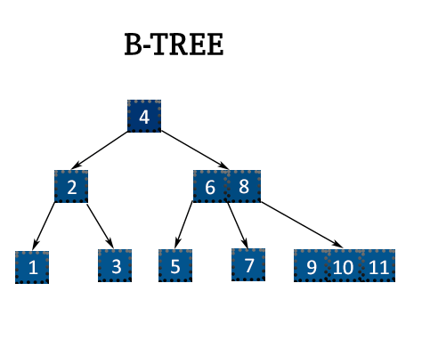

Файловые системы Linux
BTRFS
Btrfs (B-Tree Filesystem) - файловая система, предназначенная для удовлетворения растущих требований к масштабируемости больших подсистем хранения. Имя файловой системы Btrfs происходит от имени структуры данных B-деревьев, которые в ней используются. B-дерево это древовидная структура данных, которая позволяет файловым системам и базам данных эффективно получать доступ и обновлять большие блоки данных независимо от размера дерева.

Slide 11

Файловые системы Linux
BTRFS
BTRFS — это молодая и современная файловая система, решающая широкий спектр задач, однако не без минусов:
Активное её развитие приводит к изменению каких-либо ключевых моментов, на которые могут опираться сторонние утилиты при работе с ней
Высокая подверженность фрагментации
Скудная и местами устаревшая документация

Slide 12

Файловые системы Linux
ZFS
ZFS - это файловая система, объединенная с менеджером логических томов. Она была предназначена для высокопроизводительных серверов, поэтому уже тогда поддерживала мгновенные снимки и клонирование данных. После покупки компанией Oracle исходный код ZFS был закрыт, однако сейчас можно установить и использовать последнюю доступную версию под именем OpenZFS.

Slide 13
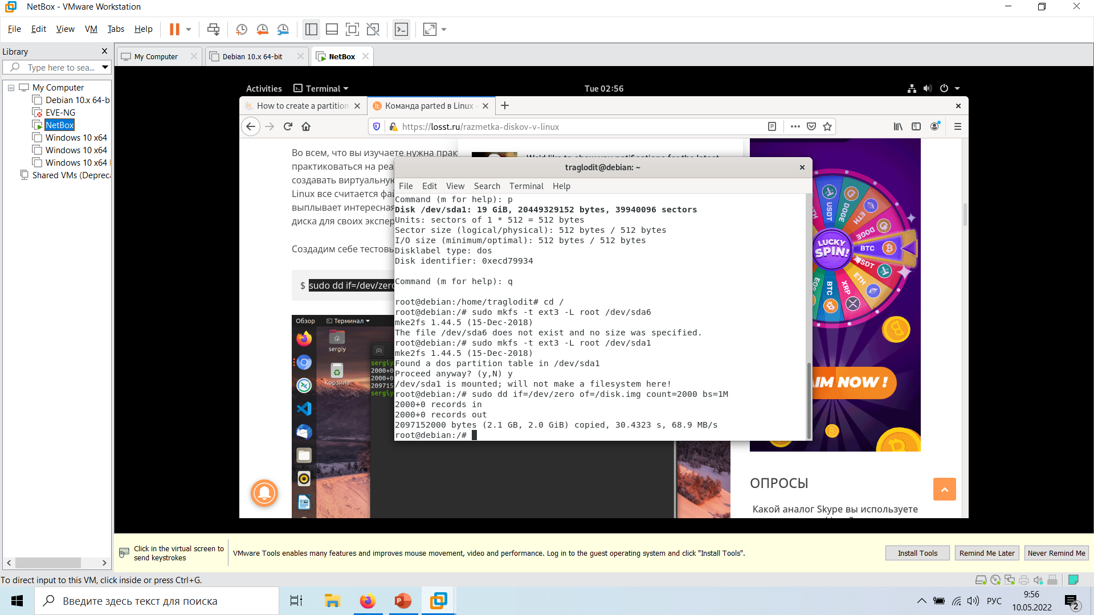
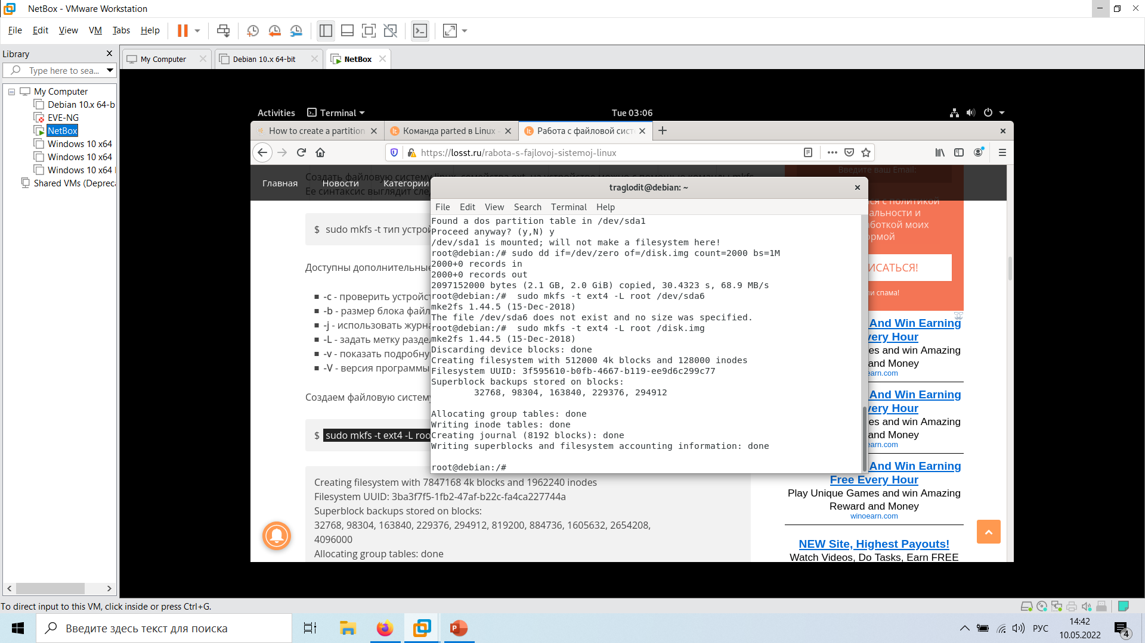
Файловые системы Linux
Работа с файловой системой
Некоторые манипуляции с файловой системой и разделами могут привести к критическим для системы последствиям, поэтому для начала давайте создадим тестовый диск, на котором будем оттачивать навыки:
if= источник (в примере поток нулей)
of= место назначения
count= число блоков для копирования
bs= размер одного блока
Теперь давайте создадим файловую систему ext3. Делается это с помощью команды mkfs:
-t ext4 - указываем какую ФС создаем
-L root - создаем метку
/disk.img - путь к диску, обычно в виде /dev/sda

Slide 14
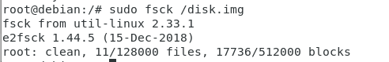
Файловые системы Linux
Работа с файловой системой
Давайте проверим, все ли в порядке с созданной файловой системой. Для этого есть утилита fsck :
Обратите внимание, диск должен быть не примонтирован.
Команду fsck можно применять со следующими опциями:
-p - автоматическое восстановление
-n - только проверка, без восстановления
-y - ответить да на все запросы программы
-с - проверить на битые сектора
-f - принудительная проверка, даже если раздел помечен как чистый
-j - внешний журнал файловой системы

Slide 15
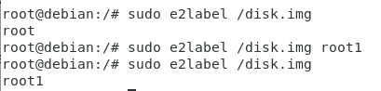
Файловые системы Linux
Работа с файловой системой
Теперь попробуем изменить метку раздела диска. Для этого воспользуемся командой e2label. Сначала смотрим текущую метку (в выводе root, метка которую мы поставили когда создавали файловую систему), затем меняем её на root1 и проверяем:

Slide 16
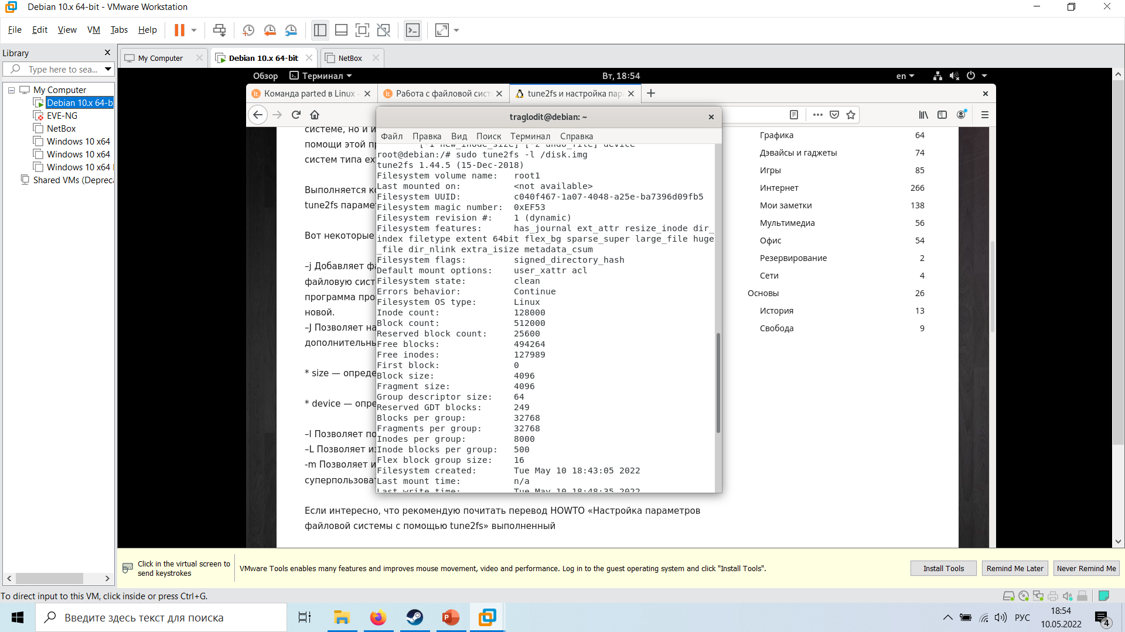
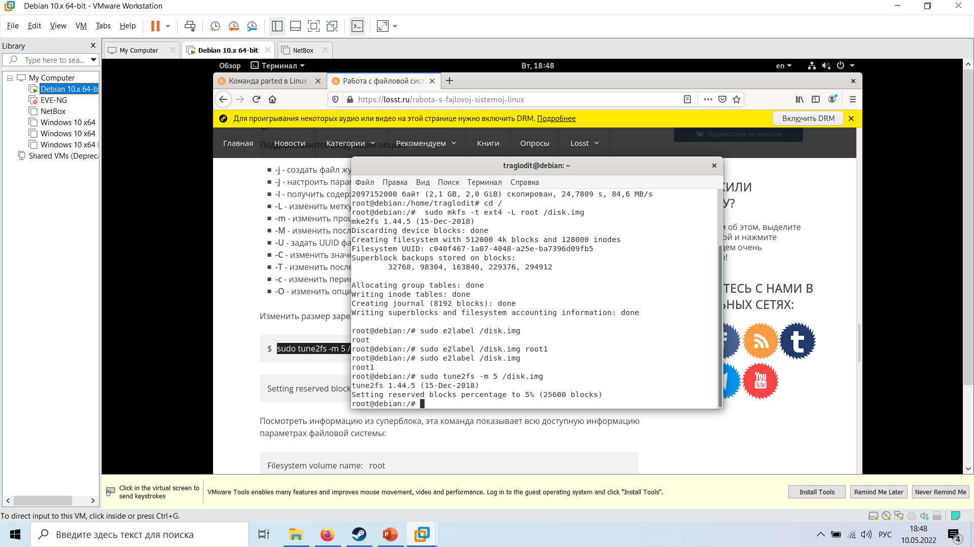
Файловые системы Linux
Работа с файловой системой
Различные параметры файловой системы, такие как размер блока данных, иноды (inode - структура данных в которой хранится информация о файле или директории в файловой системе) UUID, метку и многое другое можно настроить. Поможет в этом утилита tune2fs. Давайте, к примеру, с её помощью изменим зарезервированное место под данные пользователя root на 5% от дискового пространства:
А с опцией -I мы можем посмотреть всю доступную информацию о параметрах файловой системы:

Slide 17
Файловые системы Linux
Работа с файловой системой
Другие опции команды tune2fs:
Команда | Описание
-j | создать файл журнала. Позволяет превратить файловую систему ext2 в ext3.
-J | настроить параметры журнала
-L | изменить метку раздела
-M | изменить последнюю папку монтирования
-U | задать UUID файловой системы
-C | изменить значение счетчика монтирования
-T | изменить последнюю дату проверки файловой системы
-с | изменить периодичность проверок файловой системы с помощью fsck
-O | изменить опции файловой системы

Slide 18
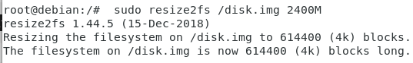
Файловые системы Linux
Работа с файловой системой
Изменение размера файловой системы Linux выполняется командой resize2fs. В качестве аргументов принимает диск и желаемый размер:
Опции | Описание
-M | уменьшить файловую систему до минимального размера
-f | принудительное изменение, не смотря на потерю данных
-F | очистить буфер файловой системы

Slide 19
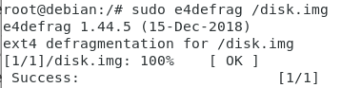

Файловые системы Linux
Работа с файловой системой
Для дефрагментации можно использовать утилиту e4defrag. В качестве аргумента укажите диск, который желаете фрагментировать. В нашем случае команда будет выглядеть так:
Чтобы проверить нужна ли дефрагментация выполните эту же команду с опцией -c

Slide 20

Файловые системы Linux
Разделы
Раздел — часть долговременной памяти жёсткого диска или флеш-накопителя, выделенная для удобства работы, и состоящая из смежных блоков. На одном устройстве хранения может быть несколько разделов.
Преимущества использования разделов:
на одном физическом жёстком диске можно хранить информацию в разных файловых системах
можно отделить информацию пользователя от файлов операционной системы
на одном жёстком диске можно установить несколько операционных систем
манипуляции с одной файловой системой не сказываются на других файловых системах

Slide 21
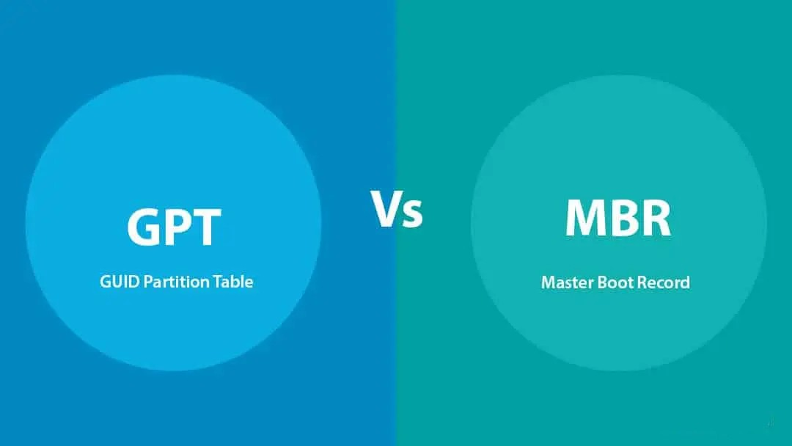
Файловые системы Linux
Разделы
Информация о размещении разделов на жёстком диске хранится в таблице разделов.
В этих таблицах хранятся сведения о начале и конце разделов. Даная информация помогает системе определять, где начинается загрузочный диск и к какому сектору физического диска принадлежат данные. На сегодняшний день существуют два вида таблиц разделов, а именно GPT и MBR.

Slide 22
Файловые системы Linux
Разделы
В стандартной разбивке диска для Linux используется четыре раздела:
/ - корень, основной раздел для файловой системы;
/boot - файлы загрузчика;
/home - раздел для файлов пользователя;
/swap - раздел подкачки, для выгрузки страниц из оперативной памяти, если она будет переполнена.
Стоит заметить, что для некоторых современных Linux-дистрибутивов (например Ubuntu) раздел «/swap» уже не требуется — его заменил файл подкачки.

Slide 23
Файловые системы Linux
Разделы
/ - корневой раздел
Этот раздел является хранилищем всех остальных. Через него система получает доступ ко многим своим ресурсам. В этом разделе файловая система содержит такие важные системные каталоги как «/usr», «/bin», «/etc», «/var», «/opt» и т. д., в совокупности все они содержат файлы ядра, стандартные системные утилиты, файлы хранимой конфигурации системы, файлы журналов системных событий и т. д.
/boot - загрузочный раздел
Это отдельная изолированная область на устройстве хранения, содержащая только код для загрузки системы. На самом деле современные дистрибутивы Linux вполне могут обойтись и без данного раздела, поскольку в большинстве случаев ими используется универсальный загрузчик GRUB.

Slide 24
Файловые системы Linux
Разделы
/home - раздел для файлов пользователя
Этот раздел предназначен для отделения и хранения пользовательских данных от файлов системной среды Linux. В каталоге «/home» содержатся (по-умолчанию) домашние подкаталоги пользователей (каждому пользователю в системе — свой каталог).
/swap - раздел подкачки
Это раздел подкачки, куда будут отправляться неиспользуемые страницы памяти, если она переполнена. Также сюда записывается все содержимое памяти когда компьютер уходит в режим сна или гибернации.

Slide 25
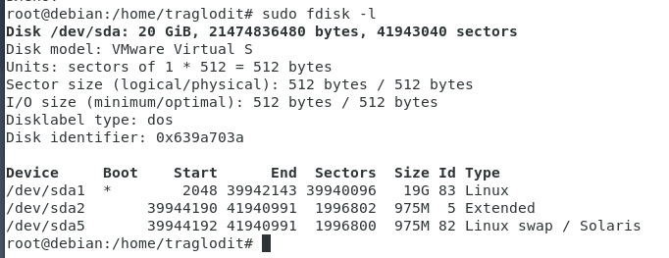
Файловые системы Linux
Управление разделами
fdisk (сокращение от “format disk“, форматировать диск) — это наиболее распространенная утилита командной строки для работы с дисками в Linux/Unix системах. При помощи этой команды можно просматривать, создавать, удалять, изменять, копировать и перемещать разделы на жёстком диске, используя простой интерфейс текстовых меню.
Для просмотра всех доступных разделов используется опция -l (listing — перечисление). Разделы перечисляются по именам, например, /dev/sda, /dev/sdb или /dev/sdc.

Slide 26
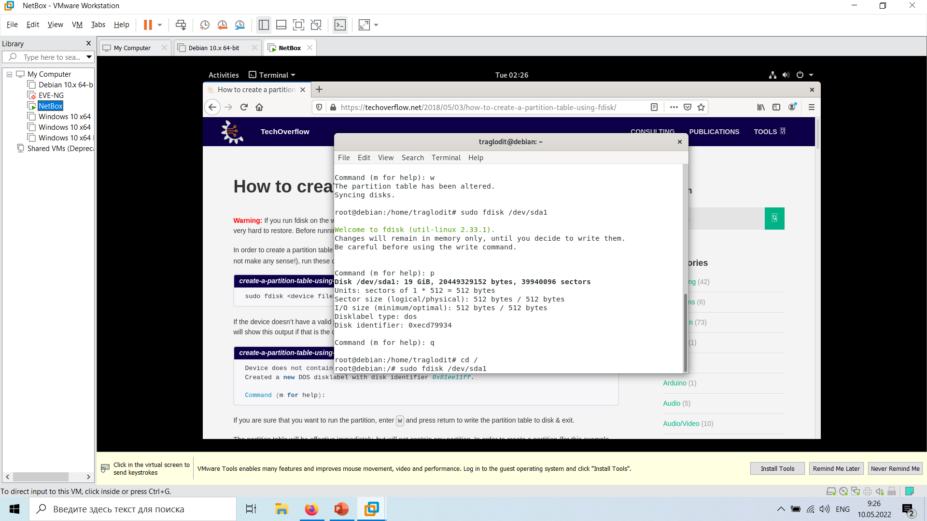
Файловые системы Linux
Управление разделами
Большинство операций fdisk по разметке дисков выполняются в интерактивном режиме. Чтобы запустить fdisk в интерактивном режиме выполните команду fdisk «диск», например:
После этого вы попадете в меню, опции которого можно посмотреть выполнив команду m. Вот основные из них:
a (toggle a bootable flag) – сделать диск загрузочным
d (delete a partition) – удалить раздел
I (list know partition types) – перечислить известные типы разделов
p (print the partition table) – вывести таблицу разделов (аналогична fdisk –l)
q (quit without saving changes) – выйти без сохранения
v (verify the partition table) – проверить таблицу разделов
w (write table to disk and exit) – записать таблицу на диск и выйти

Slide 27
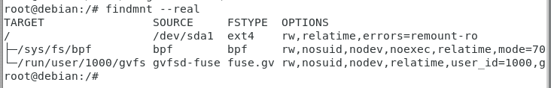
Файловые системы Linux
Монтирование
Монтированием в Linux называется подключение диска, раздела, каталога или файла в корневую файловую систему. Суть монтирования в том, что в файловой системе создаётся новая директория (обычная папка), допустим, это папка /mnt/disk. А затем командой mount указывается, что теперь диск, к примеру /dev/sda, смонтирован в директорию /mnt/disk. После этого можно получить доступ к файлам диска /dev/sda открыв папку /mnt/disk в любом менеджере файлов, то есть /mnt/disk (точка монтирования) становится корневой директорией смонтированной ФС. Для просмотра текущих точек монтирования, выполните команду findmnt –real:

Slide 28
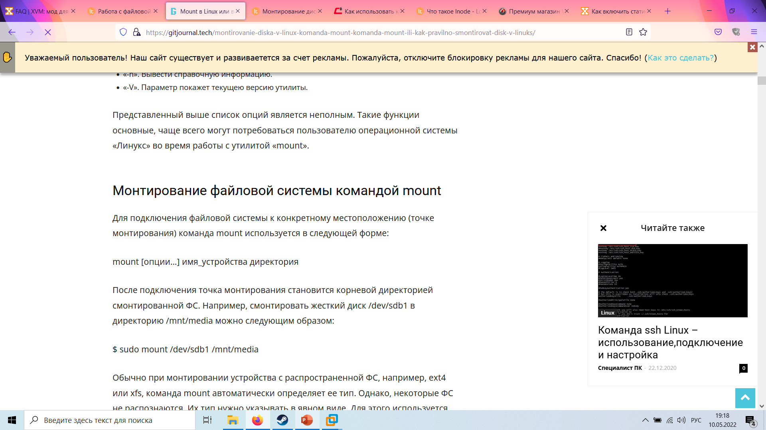
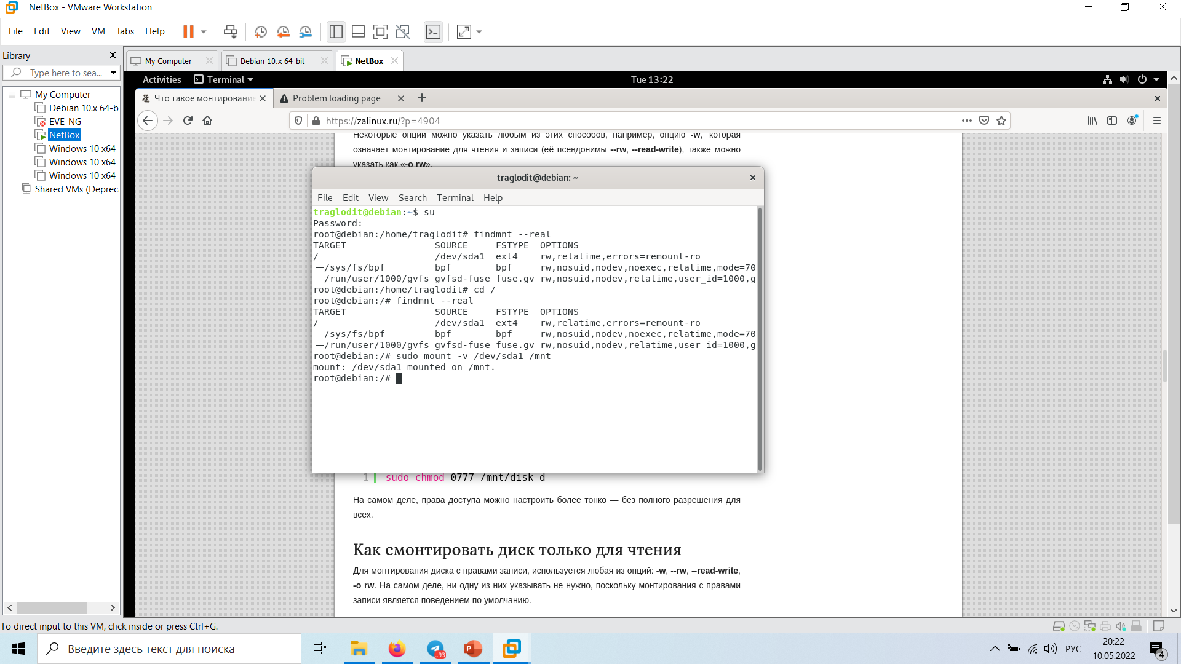
Файловые системы Linux
Монтирование
Монтирование осуществляется с помощью утилиты mount. Для подключения файловой системы к конкретному местоположению (точке монтирования) команда mount используется в следующей форме:
В качестве устройства можно также указать файл образа.
Смонтировать /dev/sda1 в директорию /mnt можно следующим образом (добавив опцию –v мы увидим информацию о процессе:

Slide 29
Файловые системы Linux
Монтирование
Основные опции команды mount :
Опция | Описание
-a | монтируются все требуемые устройства, которые предварительно прописаны в fstab
-n | исключается вероятность записи информации о выполняемом монтировании в /etc/mtab.
-f | исключается вероятность осуществления каких-либо действий. С помощью такой опции можно посмотреть перечень процедур, которые планирует выполнить утилита.
-l | добавляется специальная метка на диск, которая приравнивается к точке монтирования.

Slide 30
Файловые системы Linux
Монтирование
Основные опции команды mount :
Опция | Описание
-r | создаваемый раздел будет доступен лишь для чтения.
-w | создаваемый раздел будет доступен как для чтения, так и для записи.
-L | монтируется раздел с использованием метки.
-U | монтируется раздел с использованием UUID.
-B | монтируется раздел в локальную папку
-R | перемонтируется сама локальная папка.
-h | вывести справочную информацию.

Slide 31
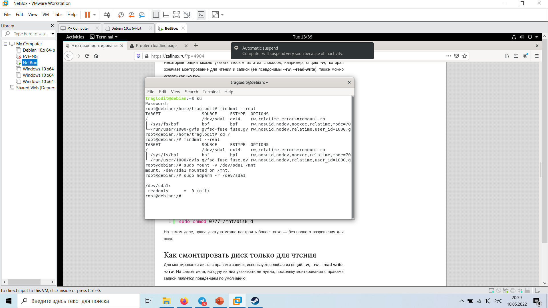
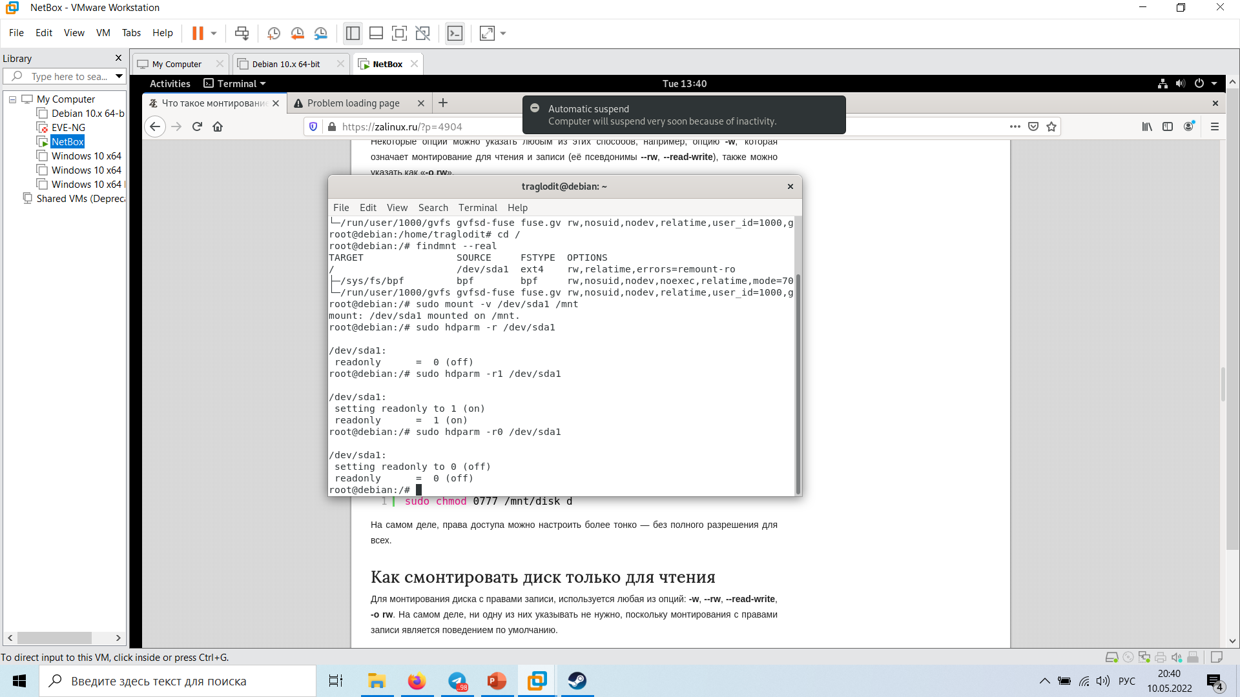
Файловые системы Linux
Монтирование
Утилита hdparm позволяет установить устройству флаг read-only. Когда значение read-only установлено на 1, Linux не разрешает операции записи на устройство. Просмотр текущего значения флага:
Установим значение флага 1 и затем вернем обратно:

Slide 32
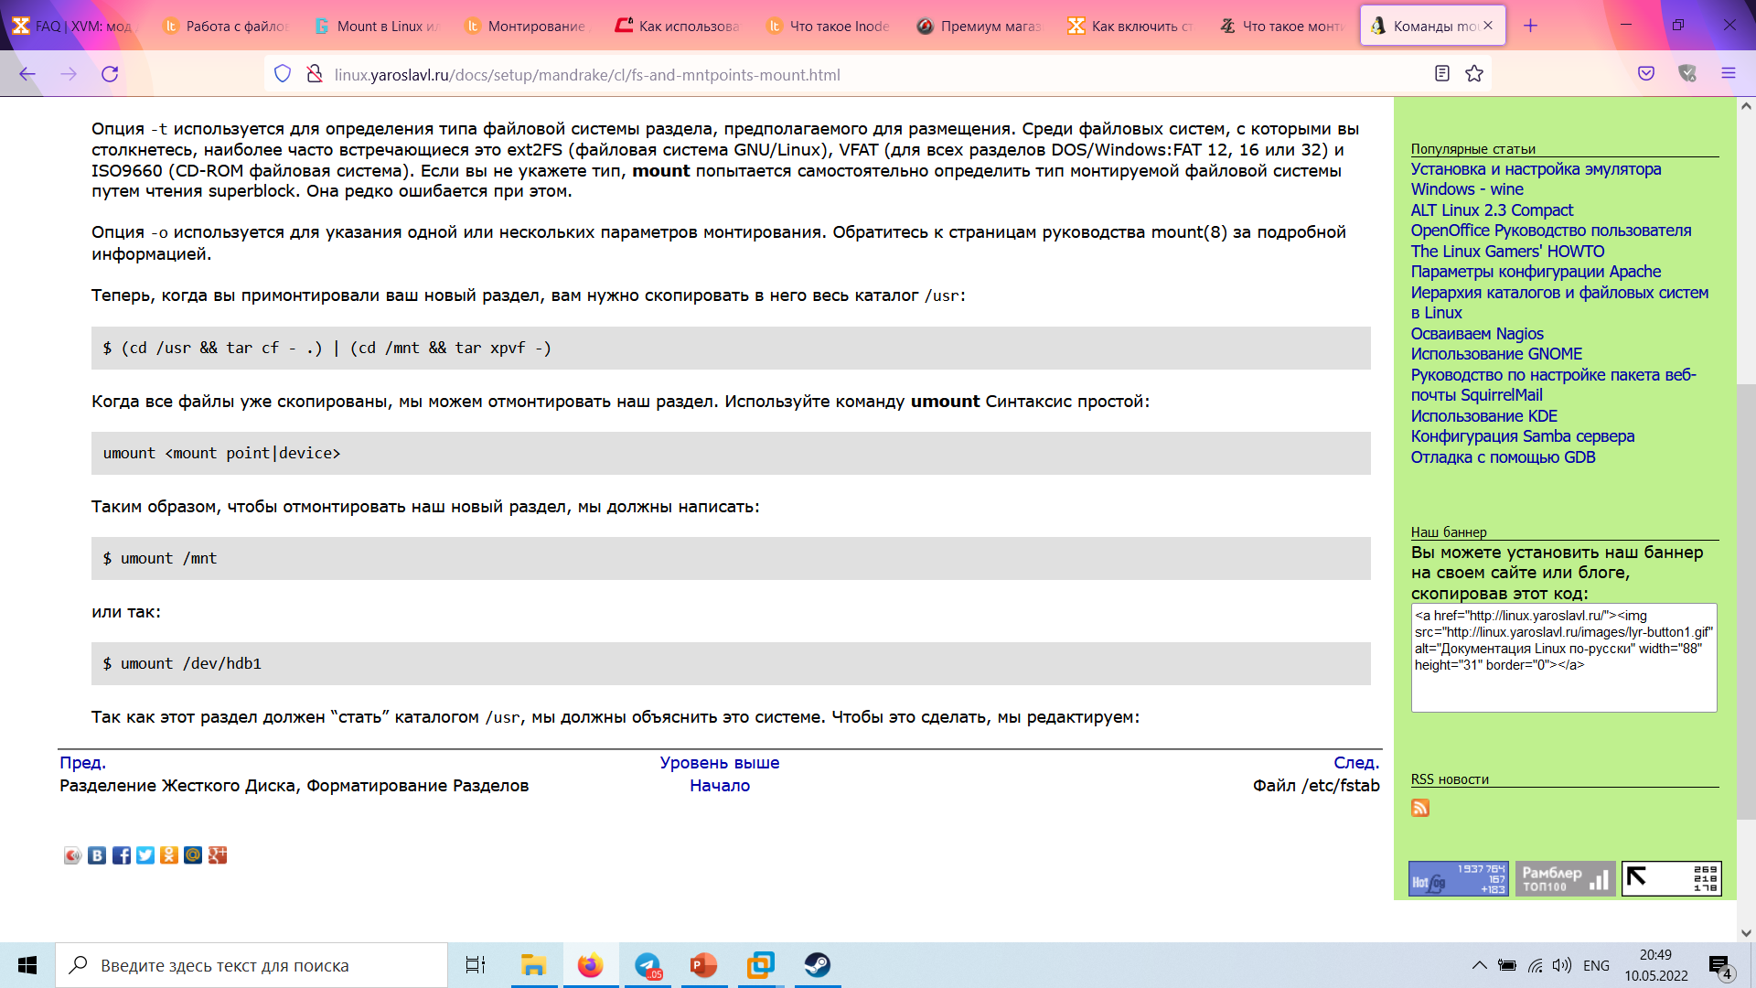
Файловые системы Linux
Монтирование
Для размонтирования диска используется команда umount, которой можно передать либо точку монтирования, либо устройство. Размонтирование устройства /dev/hdb1 с точкой монтирования /mnt выглядит так:
или

Slide 33
Спасибо за внимание

